Slide 1
Лекция 15
Kubernetes: Компоненты

Slide 2
Компоненты Kubernetes
При развёртывании Kubernetes вы имеете дело с кластером.
Кластер Kubernetes cluster состоит из набор машин, так называемые узлы, которые запускают контейнеризированные приложения. Кластер имеет как минимум один рабочий узел.
В рабочих узлах размещены поды, являющиеся компонентами приложения. Плоскость управления управляет рабочими узлами и подами в кластере. В промышленных средах плоскость управления обычно запускается на нескольких компьютерах, а кластер, как правило, развёртывается на нескольких узлах, гарантируя отказоустойчивость и высокую надёжность.

Slide 3
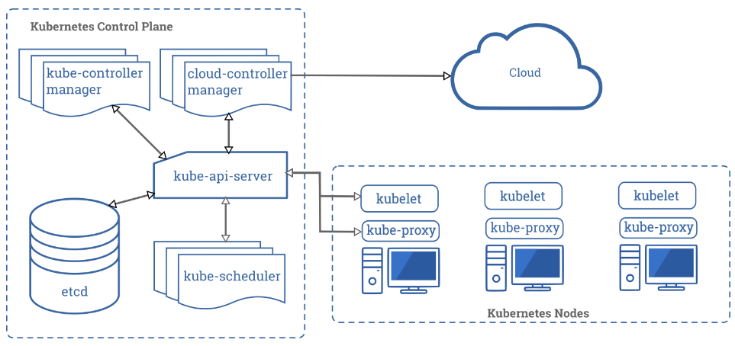
Компоненты Kubernetes
Диаграмма кластера Kubernetes со всеми связанными компонентами

Slide 4
Компоненты Kubernetes
Панель управления
Компоненты панели управления отвечают за основные операции кластера (например, планирование), а также обрабатывают события кластера (например, запускают новый под, когда поле replicas развертывания не соответствует требуемому количеству реплик).
Компоненты панели управления могут быть запущены на любой машине в кластере. Однако для простоты сценарии настройки обычно запускают все компоненты панели управления на одном компьютере и в то же время не позволяют запускать пользовательские контейнеры на этом компьютере.

Slide 5
Компоненты Kubernetes
kube-apiserver
Сервер API — компонент Kubernetes панели управления, который представляет API Kubernetes. API-сервер — это клиентская часть панели управления Kubernetes
Основной реализацией API-сервера Kubernetes является kube-apiserver. kube-apiserver предназначен для горизонтального масштабирования, то есть развёртывание на несколько экземпляров. Вы можете запустить несколько экземпляров kube-apiserver и сбалансировать трафик между этими экземплярами

Slide 6
Компоненты Kubernetes
etcd
Распределённое и высоконадёжное хранилище данных в формате "ключ-значение", которое используется как основное хранилище всех данных кластера в Kubernetes.
Если ваш кластер Kubernetes использует etcd в качестве основного хранилища, убедитесь, что у вас настроено резервное копирование данных.

Slide 7
Компоненты Kubernetes
kube-scheduler
Компонент плоскости управления, который отслеживает созданные поды без привязанного узла и выбирает узел, на котором они должны работать.
При планировании развёртывания подов на узлах учитываются множество факторов, включая требования к ресурсам, ограничения, связанные с аппаратными/программными политиками, принадлежности (affinity) и непринадлежности (anti-affinity) узлов/подов, местонахождения данных, предельных сроков

Slide 8
Компоненты Kubernetes
kube-controller-manager
Компонент Control Plane запускает процессы контроллера.
Вполне логично, что каждый контроллер в свою очередь представляет собой отдельный процесс, и для упрощения все такие процессы скомпилированы в один двоичный файл и выполняются в одном процессе.
Эти контроллеры включают:
Контроллер узла (Node Controller): уведомляет и реагирует на сбои узла.
Контроллер репликации (Replication Controller): поддерживает правильное количество подов для каждого объекта контроллера репликации в системе.
Контроллер конечных точек (Endpoints Controller): заполняет объект конечных точек (Endpoints), то есть связывает сервисы (Services) и поды (Pods).
Контроллеры учетных записей и токенов (Account & Token Controllers): создают стандартные учетные записи и токены доступа API для новых пространств имен

Slide 9
Компоненты Kubernetes
cloud-controller-manager
cloud-controller-manager запускает контроллеры, которые взаимодействуют с основными облачными провайдерами. Двоичный файл cloud-controller-manager — это альфа-функциональность, появившиеся в Kubernetes 1.6.
cloud-controller-manager запускает только циклы контроллера, относящиеся к облачному провайдеру. Вам нужно отключить эти циклы контроллера в kube-controller-manager. Вы можете отключить циклы контроллера, установив флаг --cloud-provider со значением external при запуске kube-controller-manager.
С помощью cloud-controller-manager код как облачных провайдеров, так и самого Kubernetes может разрабатываться независимо друг от друга. В предыдущих версиях код ядра Kubernetes зависел от кода, предназначенного для функциональности облачных провайдеров. В будущих выпусках код, специфичный для облачных провайдеров, должен поддерживаться самим облачным провайдером и компоноваться с cloud-controller-manager во время запуска Kubernetes.

Slide 10
Компоненты Kubernetes
Компоненты узла
Компоненты узла работают на каждом узле, поддерживая работу подов и среды выполнения Kubernetes.
kubelet
Агент, работающий на каждом узле в кластере. Он следит за тем, чтобы контейнеры были запущены в поде.
Утилита kubelet принимает набор PodSpecs, и гарантирует работоспособность и исправность определённых в них контейнеров. Агент kubelet не отвечает за контейнеры, не созданные Kubernetes.
kube-proxy
kube-proxy — сетевой прокси, работающий на каждом узле в кластере, и реализующий часть концепции сервис.
kube-proxy конфигурирует правила сети на узлах. При помощи них разрешаются сетевые подключения к вашими подам изнутри и снаружи кластера.
kube-proxy использует уровень фильтрации пакетов в операционной системы, если он доступен. В противном случае, kube-proxy сам обрабатывает передачу сетевого трафика.
Среда выполнения контейнера
Среда выполнения контейнера — это программа, предназначенная для выполнения контейнеров.
Kubernetes поддерживает несколько сред для запуска контейнеров: Docker, containerd, CRI-O, и любая реализация Kubernetes CRI (Container Runtime Interface).

